Slide 1
常用电子元器件基础

Slide 2
（一）、电子元器件相关知识
※什么是电子元器件
电子元器件是元件和器件的总称。
●电子元件：指在工厂生产加工时不改变分子成分的成品。如电阻器、电容器、电感器。因为它本身不产生电子，它对电压、电流无控制和变换作用，所以又称无源器件。
●电子器件：指在工厂生产加工时改变了分子结构的成品。例如晶体管、电子管、集成电路。因为它本身能产生电子，对电压、电流有控制、变换作用（放大、开关、整流、检波、振荡和调制等），所以又称有源器件。

Slide 3
常用电子元器件
电子电路中常用的器件包括：电阻、电容、二极管、三极管、发光二极管、光耦、互感器、变压器、继电器、压敏电阻、液晶、连接器、可控硅、轻触开关、蜂鸣器、各种传感器、芯片、保险丝、滤波器、接插件、电机、天线等。

Slide 5
电阻（R)
定义：电阻（Resistance，通常用“R”表示），通常把导体对电流阻碍作用称为导体的电阻。
作用：电阻在电路中通常起分压、分流、限流的作用。对信号来说，交流与直流信号都可以通过电阻。电阻的主要物理特征是变电能为热能，也可说它是一个耗能元件。
单位：电阻常用字母R表示，电阻的单位是欧姆（ohm），简称欧，符号是Ω（希腊字母，读作Omega)，1Ω=1V/A。比较大的单位有千欧（kΩ）、兆欧（MΩ）（兆=百万，即100万）。

Slide 6
1、电阻的电路符号
电阻一般符号 （固定电阻）
可变电阻符号
滑动触点电位器

Slide 7

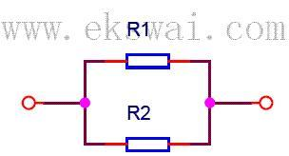
电阻在电路中的连接方式
串联
并联

Slide 8
色环标识有 4环和5环之分，4环电阻误差比5环电阻要大，一般用于普通电子产品上，5环电阻一般都是金属氧化膜电阻，主要用于精密设备或仪器上。
黑 0 棕 1 红 2 橙 3
黄 4 绿 5 蓝 6 紫 7
灰 8 白 9
金 0.1 ±5%
银 0.01 ±10%
无色 ±20%

Slide 9
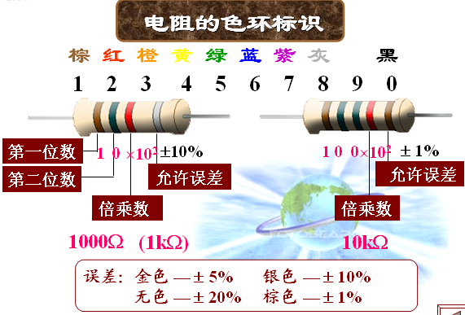

Slide 10
二、电容
电容器是由两个彼此绝缘、相互靠近的导体与中间一层不导电的绝缘介质构成的，两个导体成为电容器的两极，分别用导线引出，是一种储能元件。电容也是最常用、最基本的电子元件之 一。在电路中用于调谐、振荡、隔直、滤波、耦合、旁路等。
电容用符号C表示，单位为F、μF（10⁻⁶F）、pF（10⁻¹² F ）
电容有贴片式和插接式两种

Slide 11

1、电容的电路符号
普 通 电 容
电 解 电 容
可 调 电 容
微 调 电 容

Slide 12
2、电容的分类
按结构分：固定电容器、可变电容器、微调电容器
注：微调电容：让两极板的距离、相对位置或面积可调， 便构成微调电容.它的介质有空气、陶瓷、云母、薄膜等. 可调电容：由一组定片和一组动片组成，其容量随动片的转动而连续改变. 它的介质通常有空气和聚苯乙烯两种，前者体积较大：损耗较小．可用于更高频率的场合。
按绝缘介质分：空气介质电容器、云母电容器、瓷介电容器、涤纶电容器、聚苯乙烯电容器、金属化纸介电容器、电解电容器、玻璃釉电容器、独石电容器等。

Slide 13
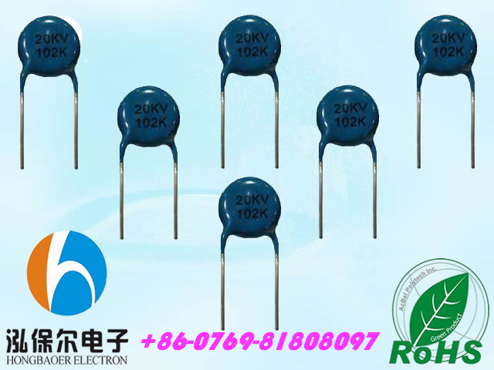
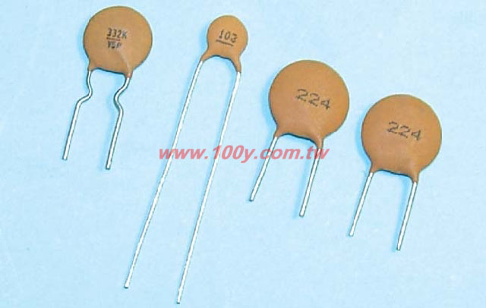
陶瓷电容： 以高介电常数、低 损耗的陶瓷材料为 介质，体积小，自 体电感小。

Slide 14
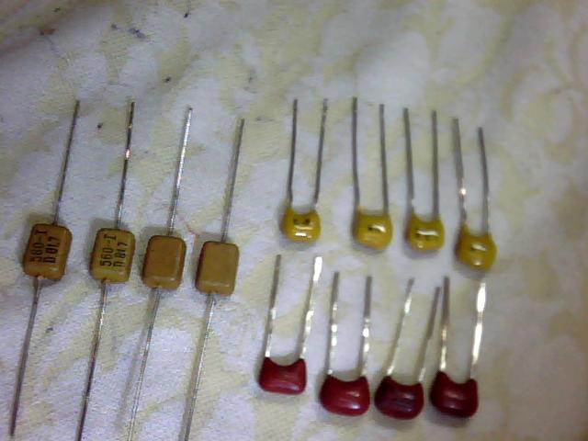
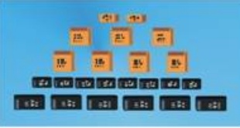
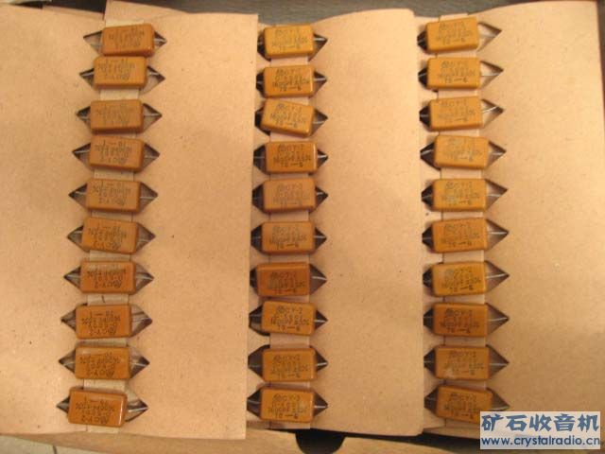
云母电容：以云母片作介质的电容器，介质损耗小，绝缘电阻大、温度系数小，适宜用于高频电路

Slide 15
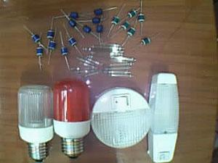
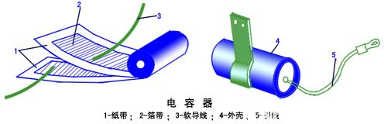
纸介电容：纸介电容器 的电极用铝箔或锡箔做 成，绝缘介质是浸蜡的 纸，相叠后卷成圆柱体 外包防潮物质，有时外 壳采用密封的铁 壳以提 高防潮性。价格低，容 量大。

Slide 16
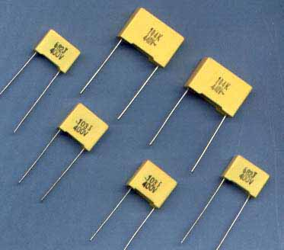
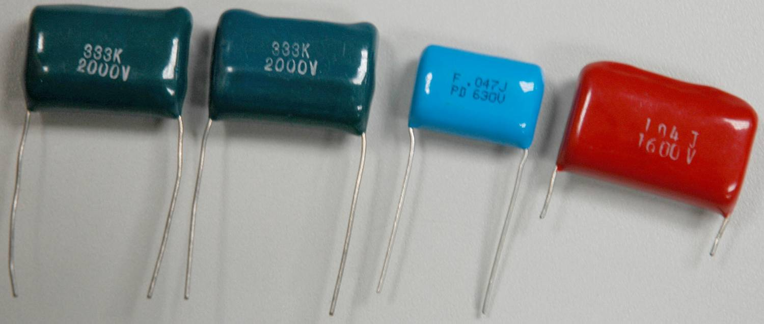
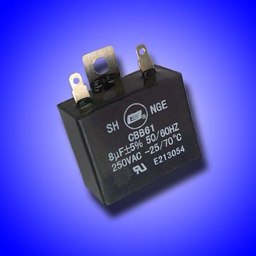
薄膜电容：用聚苯乙烯、聚四氟乙烯或涤纶等有机薄膜代替纸介 质，做成的各种电容器。体积小，但损耗大，不稳定。

Slide 17
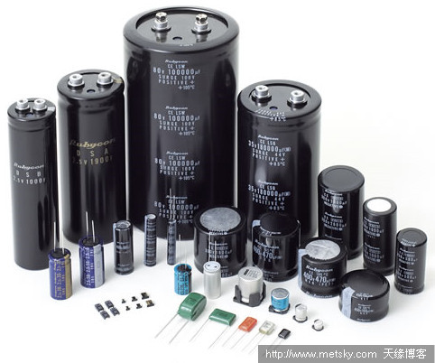
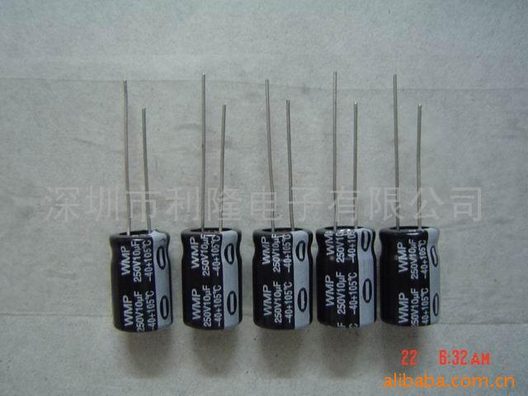
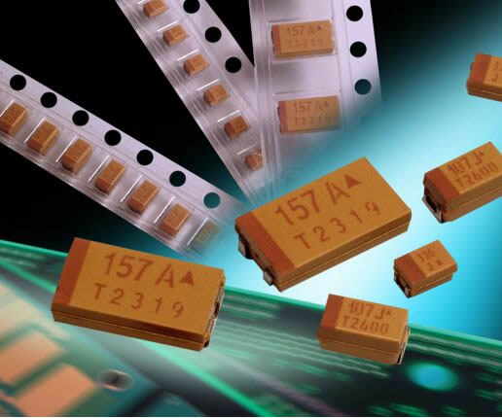
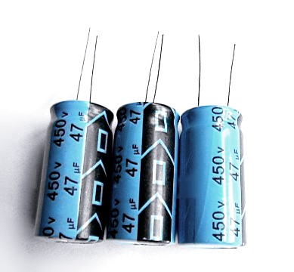
电解电容：以铝、钽、锯、钛等金属氧化膜作介质的电容器。容量大，稳定性差（使用时应注意极性）

Slide 18
3、电容的参数识别和选用
主要参数是容量和耐压值。 􀂄
常用的容量单位有 uF（10⁻⁶ F）、nF（10⁻⁹ F）、pF（10⁻¹²F），不常用的有mF（10⁻³ F ）标注方法与电阻相同。当标注中省略单位时，默认单位应为PF。
电容的选用应考虑使用频率、耐压。
电解电容还应注意极性，使+极接到直流高电位，还应考虑使用温度。贴片电容有标识的一侧为正极，插件电容引脚长的为正极，距灰色部分近的一侧为负极。

Slide 19
4、容值的标识方法
直标法：电容的表面上直接标志了其特性参数，如在电解电容上经常按如下的方法进行标志：4.7u/16V，表示此电容的标称容量为 4.7 uF，耐压16V 。
文字符号法：用2－4位数字和一个字母表示标称容量，其中数字表示有效数值，字母表示数值的量级。字母有时也表示小数点。如33m表示33000uF；47n表示0.047uF；3u3表示 3.3uF；5n9表示5900pF；2P2 表示 2.2pF。另外也有些是在数字前面加R，则表示为零点几微法，即R表示小数点，如R22表示 0.22pF。

Slide 20
三、电感
电感：当线圈通过电流后，在线圈中形成磁场感应，感应磁场又会产生感应电流来抵制通过线圈中的电流。我们把这种电流与线圈的相互作用关系称其为电的感抗，也就是电感，单位是“亨利”（H）。也可利用此性质制成电感元件。
电感器一般由骨架、绕组、屏蔽罩、封装材料（封装材料采用塑料或环氧树脂等 ）、磁芯或铁芯等组成

Slide 21
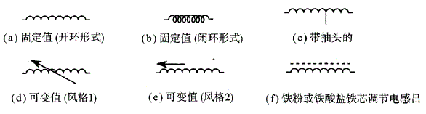
电感器的主要参数、作用与电路图形符号
电感器的主要参数有电感量、允许偏差、品质因数、分布电容及额定电流等
电感器的作用：
电感器的主要作用是对交流信号进行隔离、滤波电感器的电路图形符号 ：

Slide 22
1、电感器的分类
按结构分类：线绕式电感器和非线绕式电感器（多层片状、印刷电感等），还可分为固定式电感器（空心电子表感器、磁芯电感器、铁芯电感器）和可调式电感器（磁心可调电感器、铜心可调电感器、滑动接点可调电感器、串联互感可调电感器和多抽头可调电感器）。
按贴装方式分：有贴片式电感器，插件式电感器
按用途分类：振荡电感器、校正电感器、显像管偏转电感器、阻流电感器、滤波电感器、 隔离电感器、补偿电感器

Slide 23
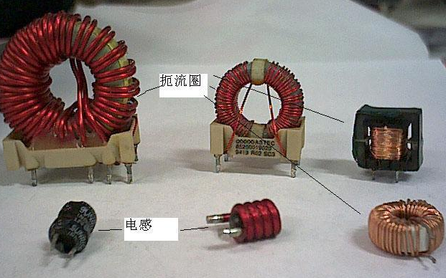
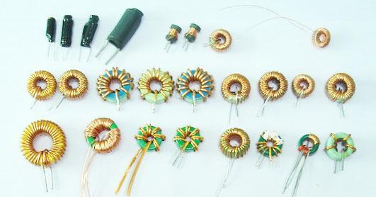
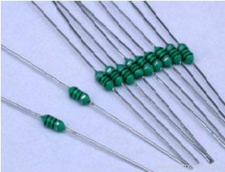
电感器是用漆包线、纱包线
或塑皮线等在绝缘骨架或磁心、
铁心上绕制成的一组串联的同轴
线匝，它在电路中用字母“L”表示 。

Slide 24
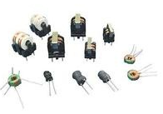
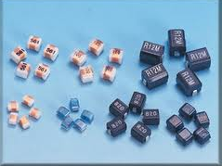
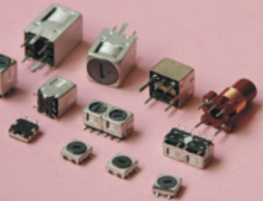
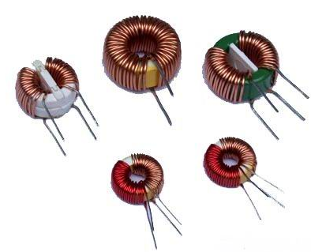
立式、卧式电感
贴片电感
可调电感器
环形电感

Slide 25
二极管
定义：二极管又称晶体二极管,简称二极管(diode)
特性：单向导电性（电流只能从正极流向负极）
作用：整流、开关（普通二极管）

Slide 26
1、二极管的电路符号分类
普通二极管
发光二极管
光电二极管
稳压二极管
特点：单向导通，即正向导通，反向截止。
极性判断：有些元件从外观上可以直接判断出正负极；无法从外观上判断的用万用表二极管档测量。
变容二极管

Slide 27
2、二极管的分类
按材料分：硅二极管和锗二极管
按用途分：普通二极管、整流二极管、开关二极管、发光二极管、变容二极管、稳压二极管、光电二极管等，具体电路符号如上页图示。

Slide 28
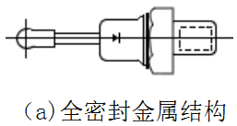
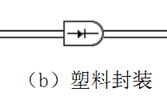
（1）整流二极管􀂄
整流二极管主要用于整流电路，即把交流电变换成脉动的直流电。整流二极管都是面结型，因此结电容较大，使其工作频率较低。一般为 3kHZ 以下。
IF 在 1 安以上 IF 在 1 安以下
（2）检波二极管
检波二极管的主要作用是把高频信号中的低频信号检出。它们的结构为点接触型。其结电容较小、工作频率较高，一般都采用锗材料制成。

Slide 29
（3）稳压二极管􀂄
这种管子是利用二极管的反向击穿特性制成的。在电路中其两端的电压保持基本不变，起到稳定电压的作用。常用的稳压管有 2CW55 、2CW56等。
（4）阻尼二极管􀂄
阻尼二极管多用在高频电压电路中，能承受较高的反向击穿电压和较大的峰值电流。一般用在电视机电路中。常用的阻尼二极管有 2CN1 、2CN2 、BS－4等。

Slide 30
（6）发光二极管
发光二极管是一种把电能变成光能的半
导体器件。它具有一个 PN 结，与普通二极管一样，具有单向导电的特性。当给发光二极管加上正向电压，有一定的电流流过时就会发光。发光二极管是由磷砷化镓、镓铝砷等半导体材料制成的。当给PN 结加上正向电压时， P区的空穴进入到 N区，N区的电子进入到 P区，这时便产生了电子与空穴的复合，复合时便放出了能量，此能量就以光的形式表现出来。

Slide 31
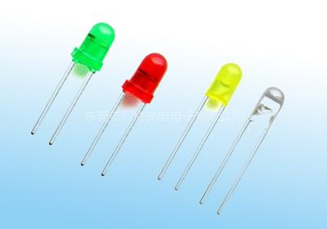
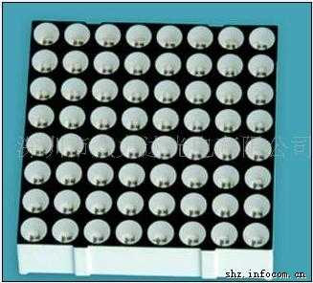
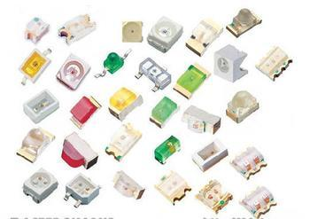
LED点阵
发光二极管（LED）

Slide 32
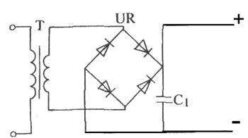
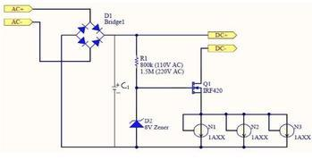
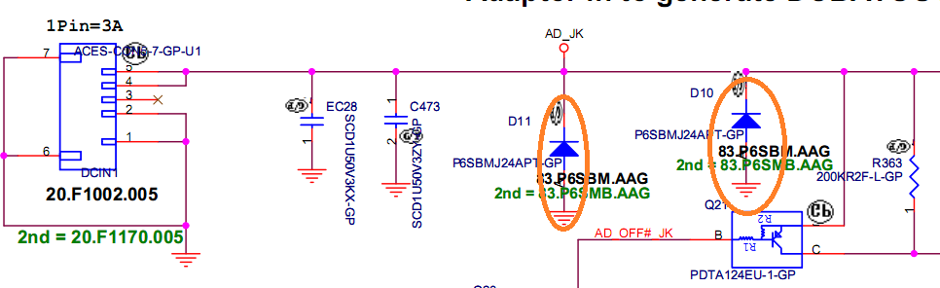
二极管的应用

Slide 33
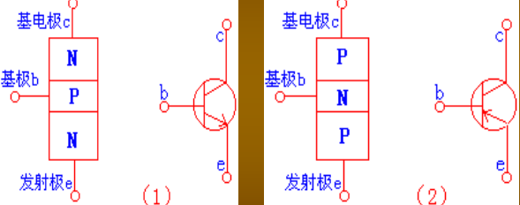
五、三极管
半导体三极管又称“晶体三极管”或“晶体管”。在电路中用字母'Q'表示，由两个背靠背的PN结组成并引出三个电极，分别叫基极b、发射极e和集电极c，是能起放大、振荡或开关的作用。如图（ 1）、（ 2）所示

Slide 34
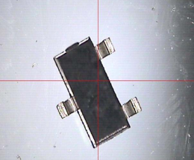
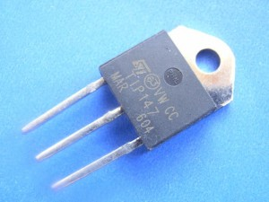
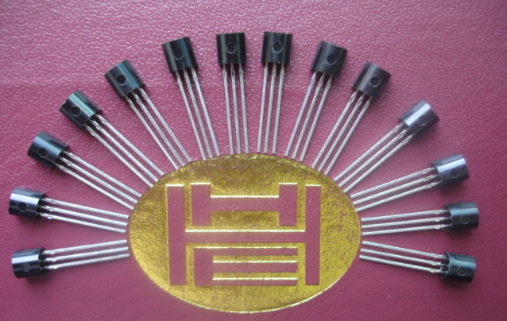
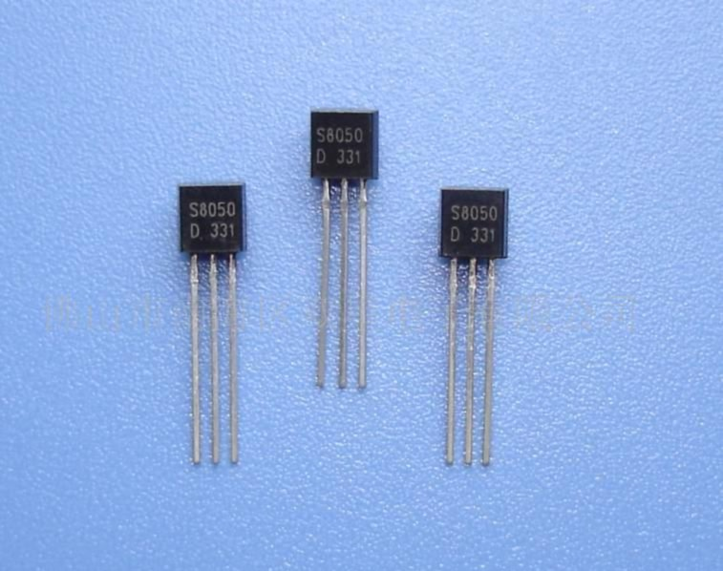
三极管的种类
晶体三极管的种类
按材料分：锗管和硅管
晶体三极管按结构分，有点接触型和面接触型；
按工作频率分有高频三极管和低频三极管、开关管等。
按功率大小可分为大功率、中功率、小功率三极管等。
从封装形式分，有金属封装和塑料封装等形式等。

Slide 35
三极管工作状态
NPN型
放大状态Vc>Vb>Ve
饱和状态Vb>Vc>Ve(相当于开关合上)
截止状态Vb<Ve , Vb>Vc (相当于开关断开）
PNP型
放大状态Ve>Vb>Vc
饱和状态Ve>Vc>Vb(相当於开关)
截止状态 Vc>Ve则仍会处於

Slide 36
三极管的作用
开关（常用于逻辑电路中，工作在饱和或者截止状态）
放大（常用于功放电路中用于电流放大，工作在放大状态）

Slide 37
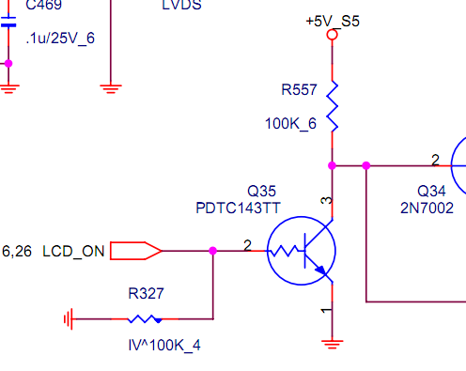
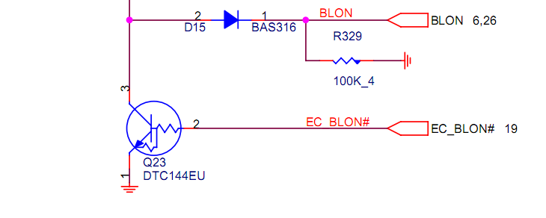
三极管的应用

Slide 38
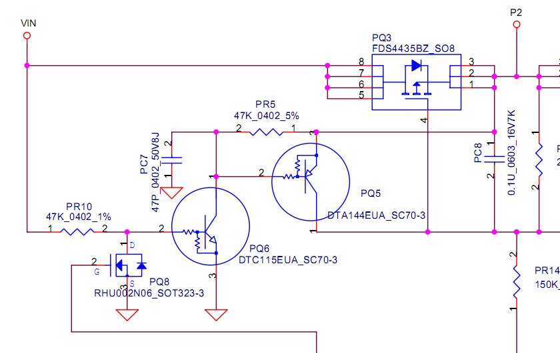

Slide 39
场效应管
定义：
场效应晶体管（Field Effect Transistor缩写(FET)）简称场效应管。
分类：结型场效应管和MOS场效应管，而MOS场效应管又分为N沟道；P沟道。
特点:
场效应管是电压控制器件，它通过VGS(栅源电压)来控制Id（漏极电流）；场效应管的抗辐射能力强；噪声低。
作用：开关，放大

Slide 40
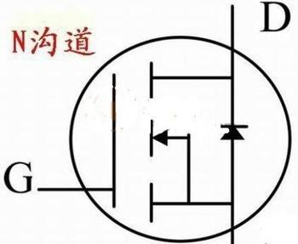
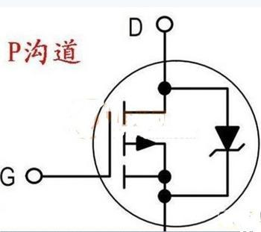
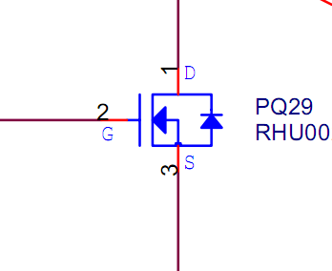
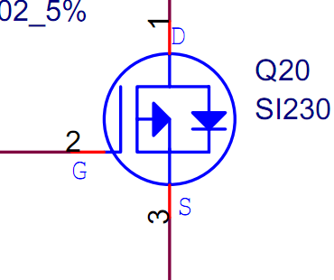
场效应三极管电路符号

Slide 41
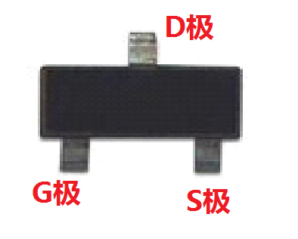

Slide 42
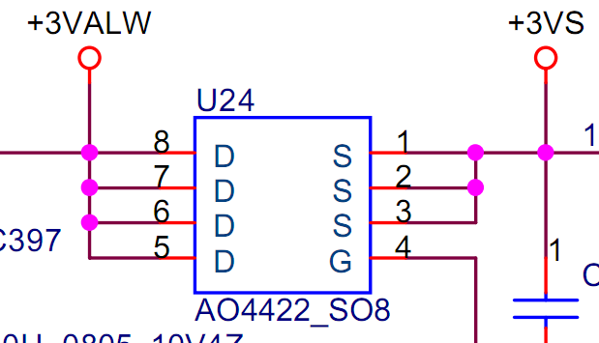
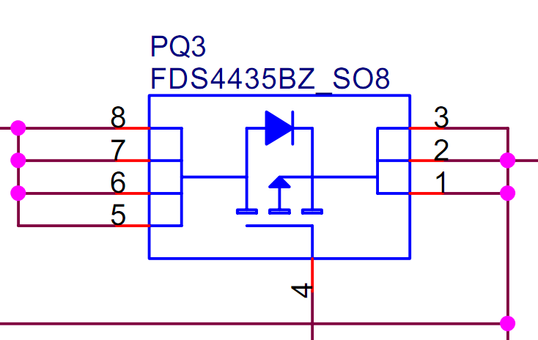
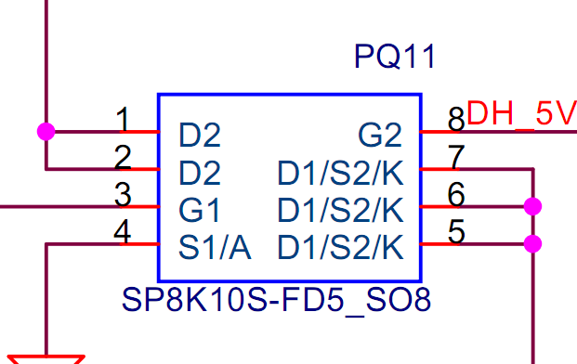
8脚场效应MOS管符号（单管）

Slide 43
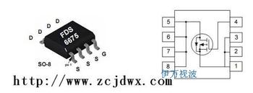

Slide 44
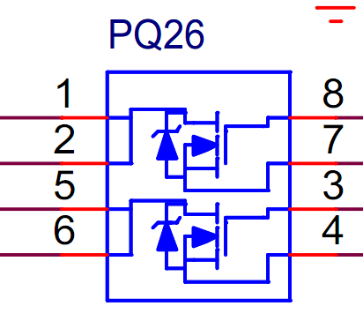
8脚双管

Slide 45


Slide 46

电路应用

Slide 47


Slide 48

面包板的历史
Notes:
面包板 一词来自于一块用来切面包的木头，在早期，人们会在上面构建电子电路。类似的电路如下图所示；

Slide 49


Slide 50


Slide 51


Slide 52

Notes:
后面，随着科技的发展，设计发生了变化。多亏了 Ronald J.Portugal 的发明。
我们所知道的面包板采用了更小巧、更便携的白色塑料和可插拔设计。具体如下所示；
现在的面包板不需使用烙铁，就可以构建电子电路。只需要将电子元器件插入到面包板上的插座，然后使用额外的“跳线”进行连接即可，下面我们会详细介绍。

Slide 53


Slide 54

Notes:
当我们第一次把手放在面包板上时，会发现有很多针孔，那么面包板是如何进行连接的呢？
在开始之前，我们应该了解部件以及如何为面包板供电。
关于面包板，我们首先应该注意到的是所有的孔。它们被分成 2 组列和一组行（行在中间划分，称为凹槽）。边缘的柱子在面包板内部从上到下连接，以便于供电和接地。在面包板内部，每行的孔都连接到板中间的凹槽。

Slide 55

如何读取行和列
所示的示例：孔 C12 = C 列，第 12 行
Notes:
现在我们已经讨论了面包板引脚的功能及其下面的结构。是时候解释一下上面的标签了。
我们可能已经发现了面包板上写的编号、字母和标号。这些内容旨在帮助我们找到面包板上的各个孔，类似于在 Excel 电子表格中查找单元格的工作方式。

Slide 56


Slide 57


Slide 58


Slide 59


如何连接面包板
Notes:
为了帮助我们开始使用面包板连接电子元器件，我们需要了解面包板的组件和功能。
基本上，面包板上有三个功能区域：长边附近的电源轨、端子排（在某些面包板上，这些是从 a 行到 j 行的孔）和中间凹槽。

Slide 60


面包板的内部由一组五个金属夹组成。
在将电子元器件与面包板连接时，我们可能需要使用跳线。
Notes:
跳线是具有坚硬末端的电线，可以轻松推入面包板孔中。跳线有不同的颜色，方便用于识别。

Slide 61


Slide 62



Slide 63
总结
常见元器件的识别
电阻：用符号R表示，单位有Ω、KΩ、 MΩ、GΩ、TΩ（10⁶ MΩ）；
电容：用符号C表示，单位有F、μF、pF；
电感：用符号L表示，单位有H、mH、μH
极性元件
电解电容、二极管、三极管、场效应管、集成电路

Slide 64
THE END
------Thanks

